Slide 1


HTML & CSS II
Giorno 2

Slide 2


Responsive design & develop

Slide 3
Responsive design
Introduzione
Si definisce Responsive Design l’approccio di sviluppo per adattare il contenuto di una pagina web o di un app a qualunque schermo utilizzabile
Non è un linguaggio fisico o figurato (come ad esempio il Material Design) ma solo un modo di utilizzare HTML e CSS

Slide 4

Media queries
Principi di responsive design
Mobile first: il «vecchio» adagio dell’era mobile.
Oggi è uno standard.
Si sviluppa per dispositivi mobili per poi modificare il tutto sui dispositivi più grandi, man mano che aumentano le dimensioni dello schermo.
Gli utenti mobile hanno da tempo superato gli utenti desktop.
Da Marzo 2021 Google indicizza solo le versioni mobile

Slide 5

Media queries

Slide 6
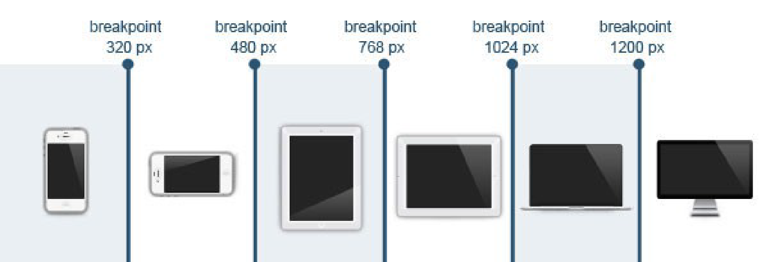
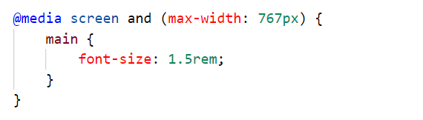
Media queries
Breakpoint
Il breakpoint è un punto, su una linea ideale che parte da 0, in cui si verifica una qualche modifica (tramite i CSS) al layout della pagina.
I breakpoint si definiscono con valori numerici e unità di misura nel contesto delle media queries inserite nei CSS

Slide 7

Media queries
Breakpoint
Ad ogni breakpoint c’è un sostanziale mutamento del layout

Slide 8
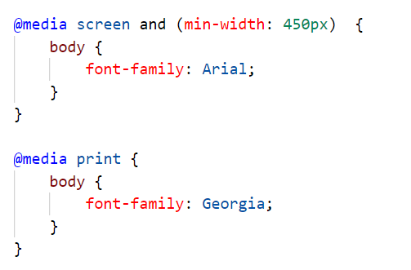
Media type
Target
All | Valore predefinito
Screen | Per schermi dei dispositivi
Print | Per stampanti
Speech | Per screen readers

Slide 9
Media features
Condizioni più usate
Width / Height | Larghezza / Altezza del viewport
Min-width | Larghezza minima
Max-width | Larghezza massima
Min-height | Altezza minima
Max-height | Altezza massima
Orientation | Portrait / Landscape

Slide 10
Rendere elementi responsive

Slide 11
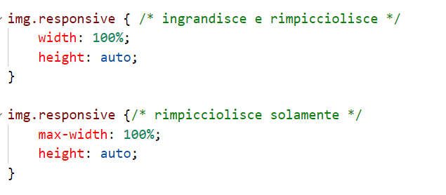
Immagini responsive
Comportamenti

Slide 12
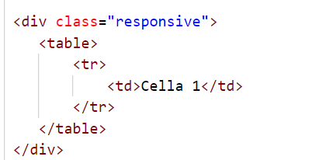
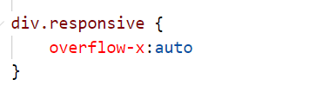
Tabelle responsive
Comportamenti
Soluzione più semplice e crossbrowser.
Contro: costringe allo scrolling orizzontale

Slide 13
Column
Incolonnamenti di testo
Column-count | Numero di colonne da creare
Column-width | Larghezza minima ipotizzata
Column-gap | Distanza fra le colonne
Column-fill | Bordi di riempimento

Slide 14
Grazie.
Epicode School
Via Baccio Baldini, 12
00146 - Roma
ammissioni@epicode.school

